Slide 1
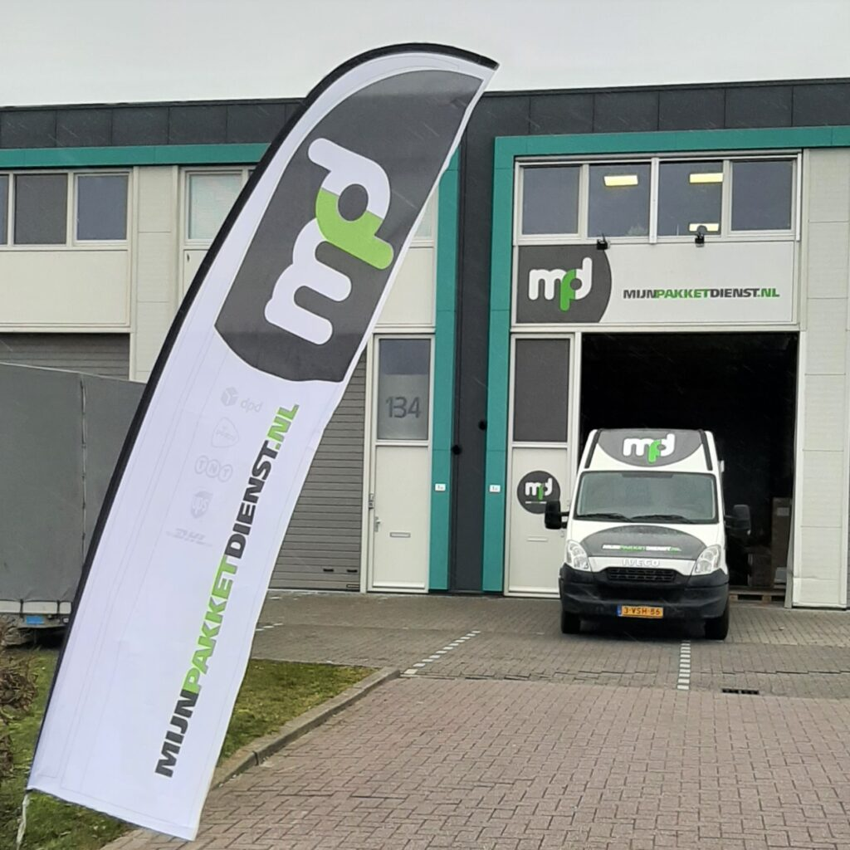
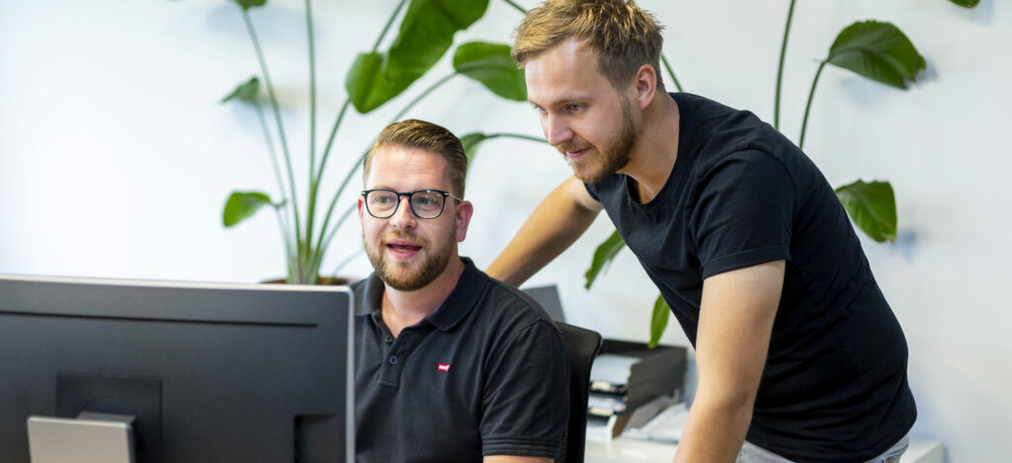
Mijnpakketdienst Franchise
Welkom
Info delen op 06 juli 2021

Slide 2
Even bijpraten en…… veel leuk nieuws !!

Slide 3
Twee nieuwe Franchisenemers per 01 september 2021

Slide 4
Ridderkerk - Schijndel
De personen zelf introduceren we graag op een later moment

Slide 5
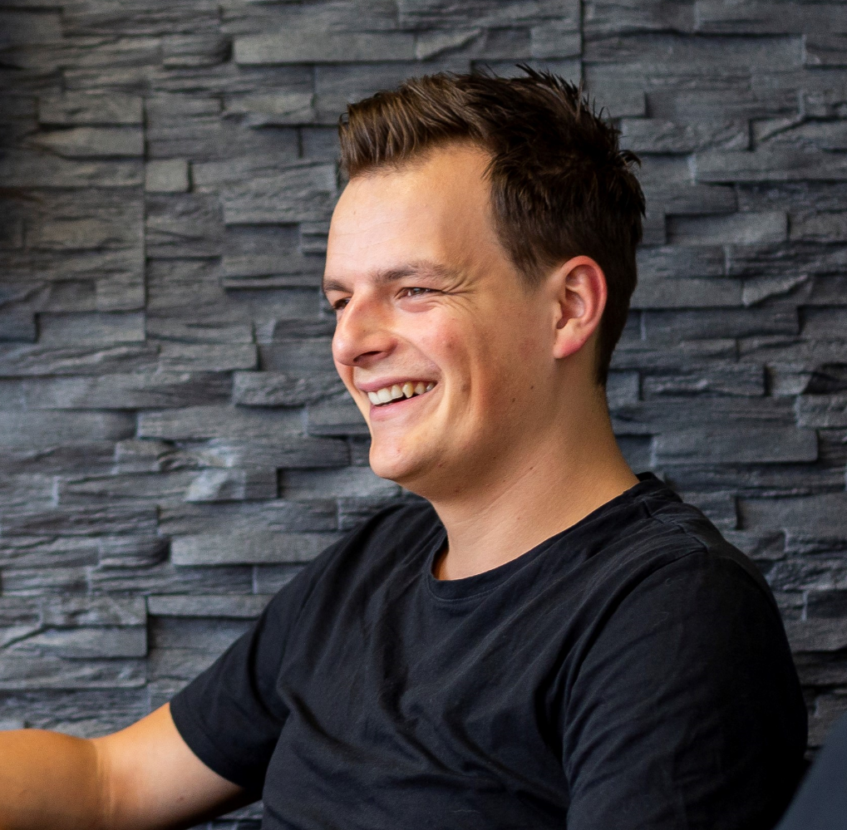
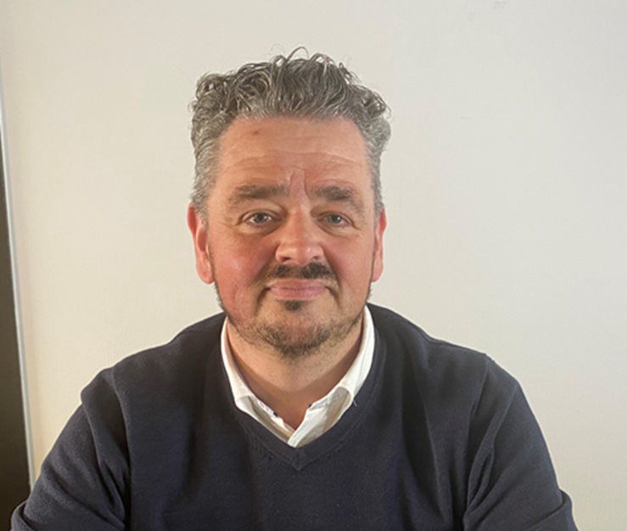
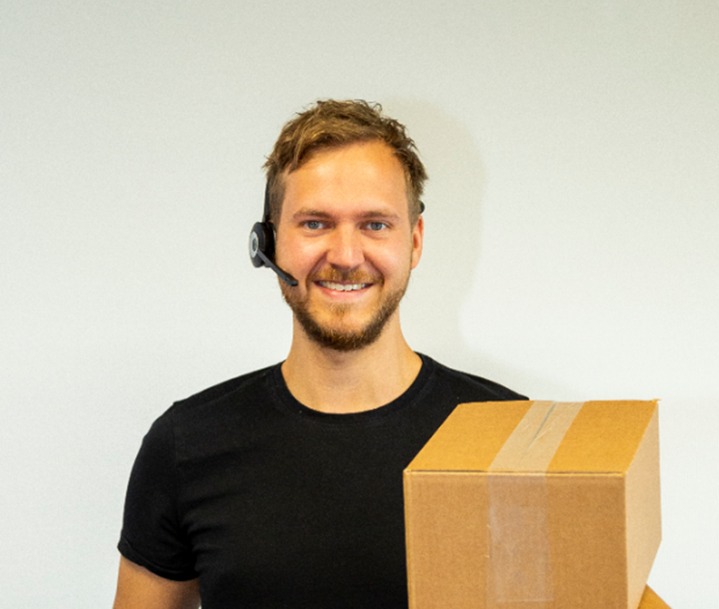
Intern bij MIjnPakketDienst
Daniel Alex Klaas

Slide 6
DanIEl is opgeschoven naar containervervoer
Dus niet meer voor pakketjes, wel voor containers

Slide 7
Nieuw medewerker op Planning Alex – van harte welkom
Trouwens: je mag ook “Lex” zeggen

Slide 8
Klaas heeft gehaald het “IATA-CERTIFICAAT”
Klaas, van harte gefeliciteerd

Slide 9
Oja, wat is “IATA-CERTIFICAAT”
Onze Klaas is de schoolbanken weer ingedoken, en niet voor niets. In een tijdsperiode van 4 weken heeft hij de cursus IATA Dangerous Goods Training - Lithium & Hazardous Materials afgerond.
Hierdoor is MijnPakketDienst weer een stap verder in haar dienstverlening voor onze klanten. Met dit certificaat is het namelijk mogelijk om bij de Inspectie Leefomgeving & Transport van het Ministerie van Infrastructuur & Milieu een erkenning (IATA) worden aangevraagd, waarmee je als verlader gevaarlijke stoffen als luchtvracht mag aanbieden.
Luchtvaart gevaarlijke stoffen

Slide 10
Wat is veranderd op Franchise-Portaal?

Slide 11
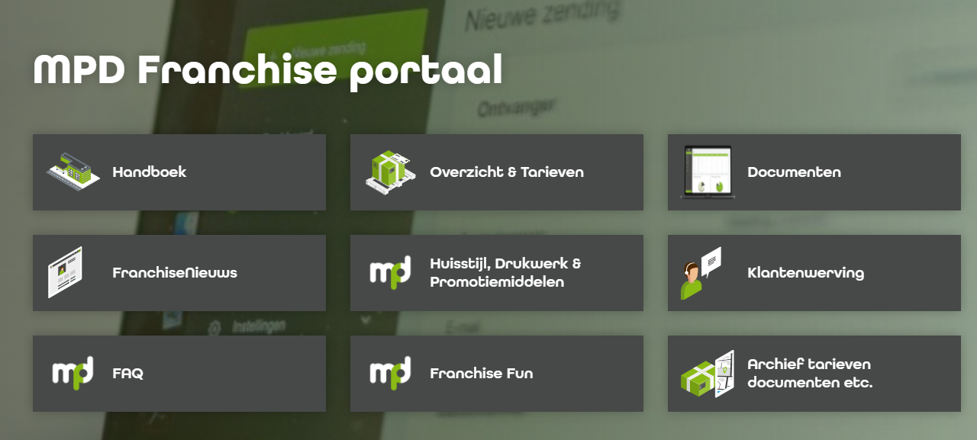
Tarieven is nu “Overzicht en Tarieven”

Slide 12
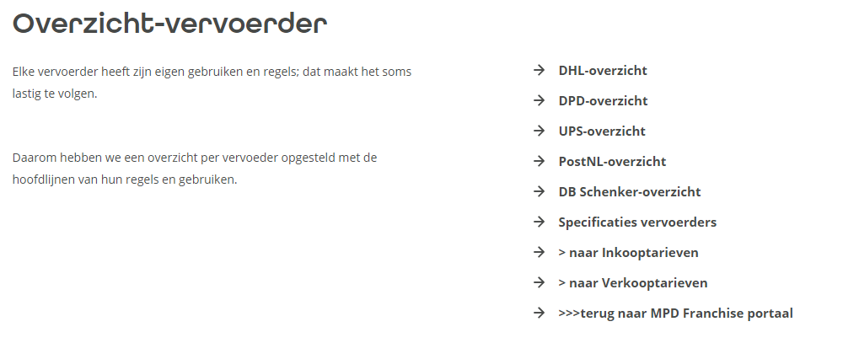
Met extra onderdeel : Specificaties vervoerders

Slide 13
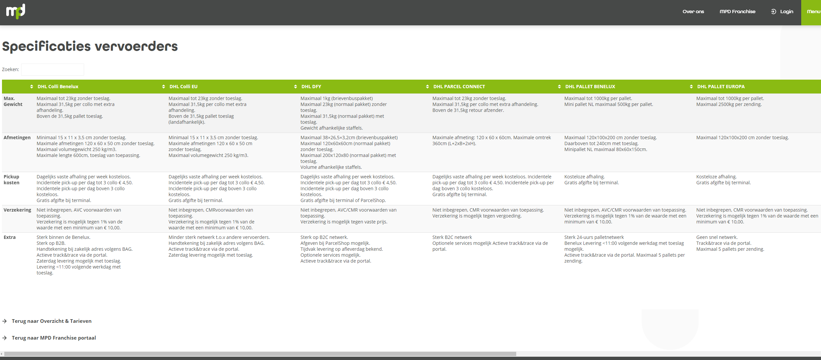
Handig in één overzicht
Met scrollbalk onderaan

Slide 14
Verkoop-Emails uitgebreid met keuze “u” of “jE” vorm

Slide 15
Ook Youtube op verzoek in “u”vorm
Voorbeeld van MPD-Breda

Slide 16
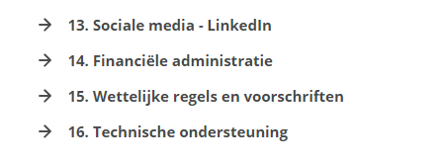
Handboek verder afgerond Artikel 13 t/m 16
Raadpleeg Handboek voor details

Slide 17
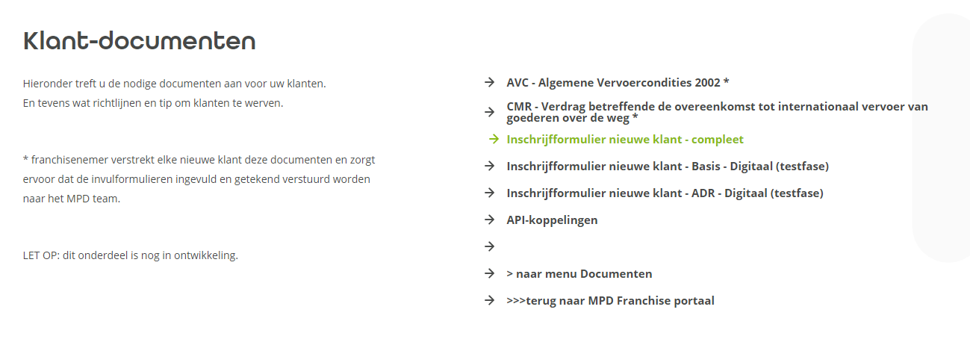
Op verzoek: PDF’s openen nu in aparte pagina
Werkt inderdaad handiger

Slide 18
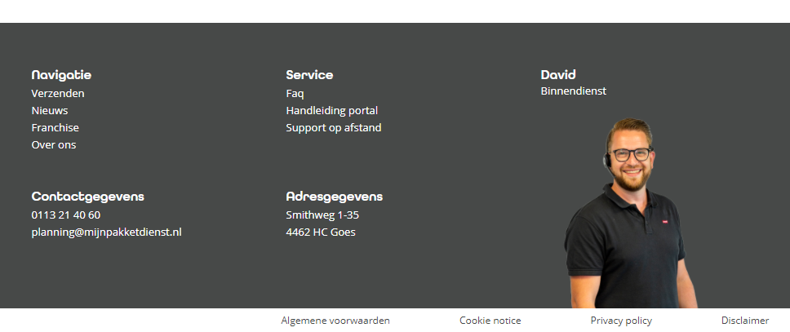
Algemene voorwaarden aangepast met Franchise
David
Binnendienst
Website door: BlackDesk
Algemene voorwaarden
Cookie ntice
Privacy policy
Disclaimer toegevoegd, nog completer

Slide 19
Bestellen? NU via bestelknap MAP: 25 stuks voor 35 Euro
Inclusief verzendkosten

Slide 20
OP verzoek NIEUW: MPD-pennen 50 stuks voor 30 Euro
De eerste 20 sturen we (gratis) op

Slide 21
Automatisch ambassadeur van HelloContainer
Presentatie staat nu op Portaal / Promotie

Slide 22
ook mooi verdienmodel

Slide 23
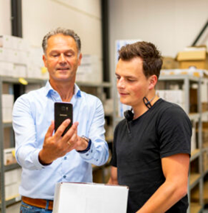
Mijnpakketdienst Bel 0113 - 214060
Dank je wel,
meer weten?
We horen het graag

